Slide 1
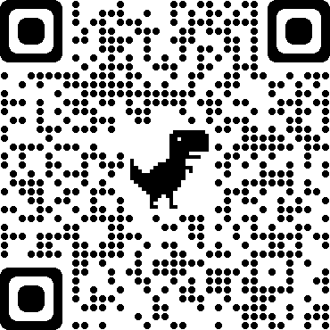
LINE BOT

Slide 2
概念說明
LINE Bot聊天機器人實際上是LINE的其中一個服務，叫做「LINE 官方帳號」。
LINE Bot 機器人是在LINE 中一位特殊的機器人好友，其他 LINE 使用者（通常是客戶或對商品有興趣的潛在客戶）需要將此好友設定為朋友，才能夠與機器人進行互動。
我們能夠讓此機器人好友根據我們設計的程式，或透過後台管理，與其他LINE的使用者進行互動。

Slide 3

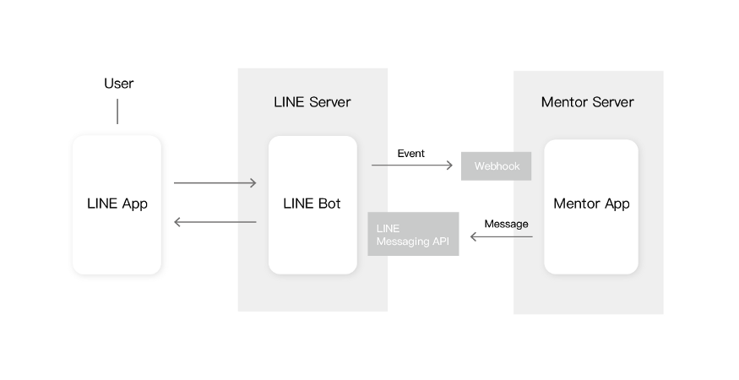
運作流程
Notes:
開發 LINE Bot 精確講是開發導引 LINE Bot 溝通的程式，導引的方法是串接存放 LINE Bot 的 LINE 平台伺服器所開放的 LINE Messaging API ，達到的方法為二，
最原始的是利用 Webhook 接口監聽再以 RESTful 來向 LINE 伺服器的 LINE Messaging API 發送，而更常見的方法是透過 LINE 所提供的 SDK。 主體流程下是當用戶對 LINE Bot 動作後，後者會將該動作包裝成事件傳遞給導引程式，合理情況下該程式要在最終包裝好一組信息做出一次性的回應。
這個流程中有幾個很關鍵的角色：
User：使用者利用 Line App 傳遞訊息給 LINE Bot，也以 Line App 接收由 LINE Bot傳回訊息。
LINE Bot：使用者可在 LINE 開發者網站建立 LINE Bot，然後在LINE Bot 設定處理資料的伺服器網址，當LINE Bot 接到訊息時即可傳送到這個伺服器。
Server：放置溝通程式的伺服器，當接收到傳送來的訊息時即能進行處理再將結果回傳。
從技術流程來看，假定導引程式為 Mentor App 並部署在 Mentor Server 上。
User 在 LINE App 中向 LINE Bot 動作，LINE Bot 會將該動作以 JSON 組成一個 Event 經由 LINE Server 向 Mentor Server 的 Webhook 發送，Mentor App 接收後開始進行解義，再以 JSON 組成 Message 利用 LINE Messaging API 向 LINE Server 發送，LINE Bot 接收後再將 Message 的內容回饋給 User 的 LINE App。

Slide 4
LINE 頻道建立(1)
要開發 LINE Bot 應用，首先要先申請 Line 開發者帳號。
開啟「https://developers.line.biz/zh-hant/」網頁，
按 Log in 鈕進行登入。

Slide 5
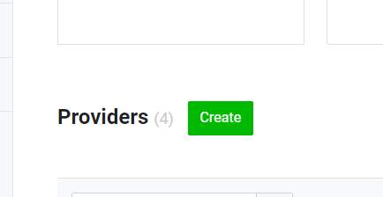
LINE 頻道建立(2)
接著建立 Provider，按 Create 鈕

Slide 6
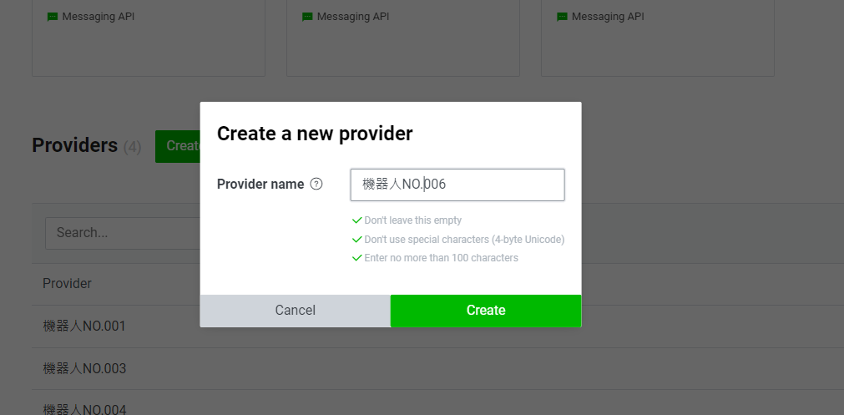
LINE 頻道建立(3)
輸入 Provider 名稱後，按 Create 鈕就新增一個 Provider

Slide 7
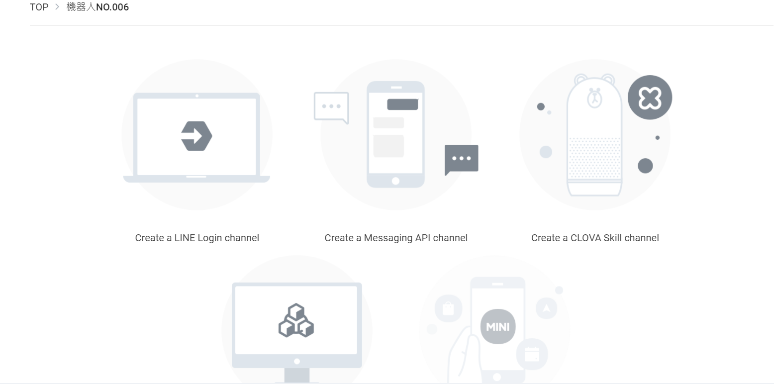
LINE 頻道建立(4)
建立 Provider 後，點選新建的Provider，再按 Create a Messaging API channel 建立一個LINE Bot。

Slide 8
LINE 頻道建立(5)
輸入
Channel name
Channel description
Category
Subcategory
勾選
I have read and agree to the LINE Official Account Terms of Use
I have read and agree to the LINE Official Account API Terms of Use
以上完成後，按 Create 鈕

Slide 9
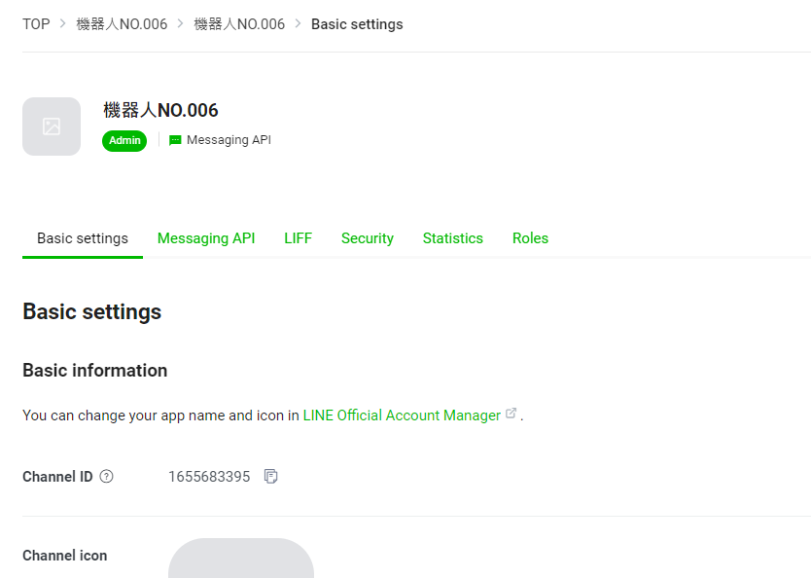
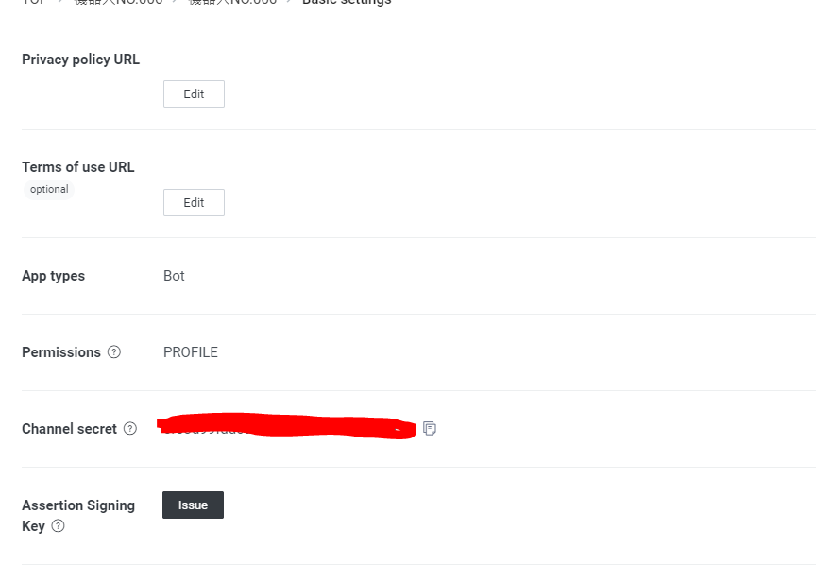
取得溝通憑證
創建好頻道後進入該頻道頁面， 首先在 Basic settings 分頁中 可以先記下 Channel secret 憑證密鑰會在之後用到。

Slide 10
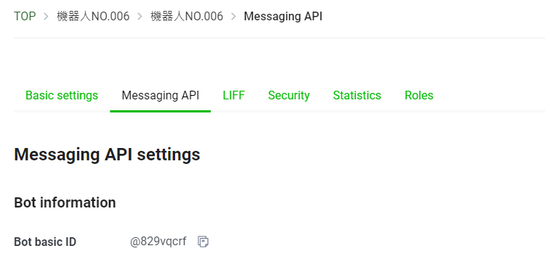
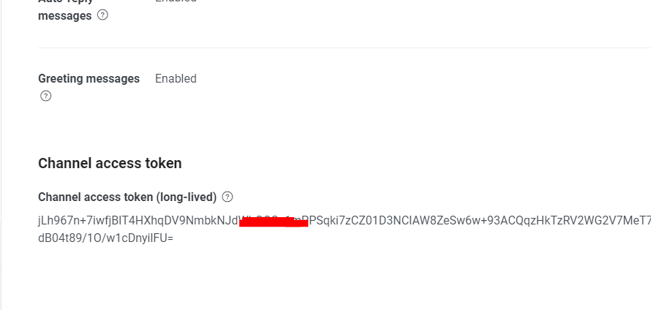
取得 Channel access token
接著 Messaging API 分頁下的 Channel access token ( long-lived )
點擊「 Issue 」發佈一個新的憑證，系統會要求給予原先憑證的過期時間
新憑證產生後可以記下日後使用。

Slide 11
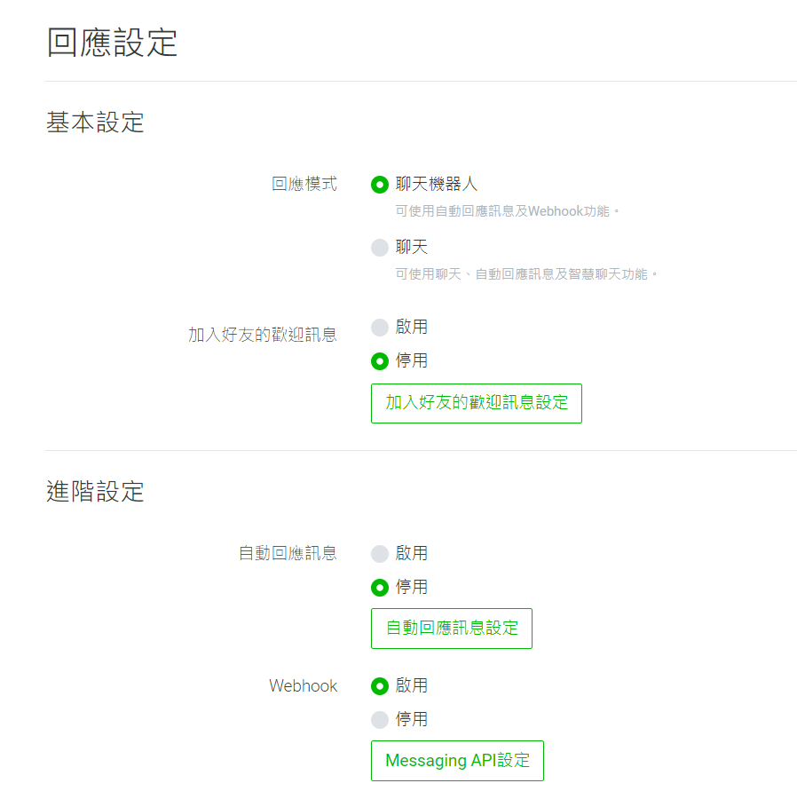
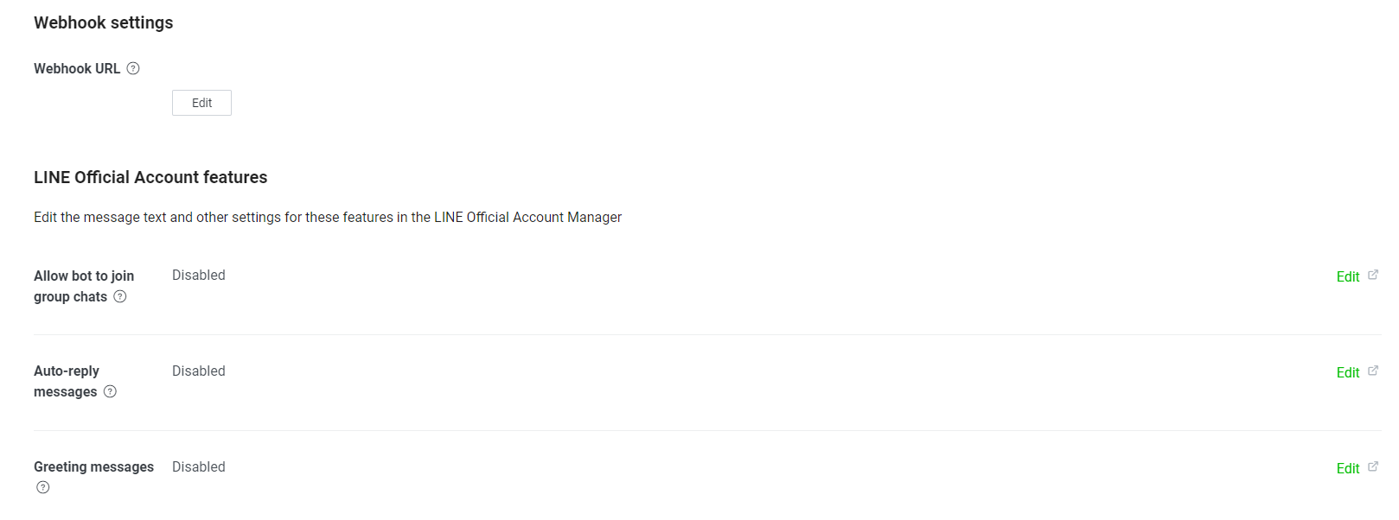
Webhook與自動回覆設定
Webhook 是指負責接收聊天機器人發送事件的接口，也就是後續將談論的溝通程式，啟用方式是將 Use webhooks 改為 Enabled，
而 Webhook URL 則填寫接口位址，該值目前可以暫省略，待之後部署階段再來更新。
建議將 LINE Official Account features 分類下的設定 Auto-reply messages 和 Greeting messages 都改為 Disabled 關閉，避免與之後的信息回覆衝突。

Slide 12
LINE SDK
對於初學者而言，最快能建立一個LINE聊天機器人的方法應該就是套用LINE Bot SDK。LINE Bot SDK提供各種常見程式語言的函式庫，讓開發者很輕易便能開發LINE Messaging API的應用程式。這些SDK還包括範例程式，讓初學者能更快瞭解如何使用函式庫。以下是LINE Bot SDK所支援的程式語言列表。
Java
PHP
Go
Perl
Ruby
Python
Node.js
Notes:
上傳至Lambda Layer

Slide 13
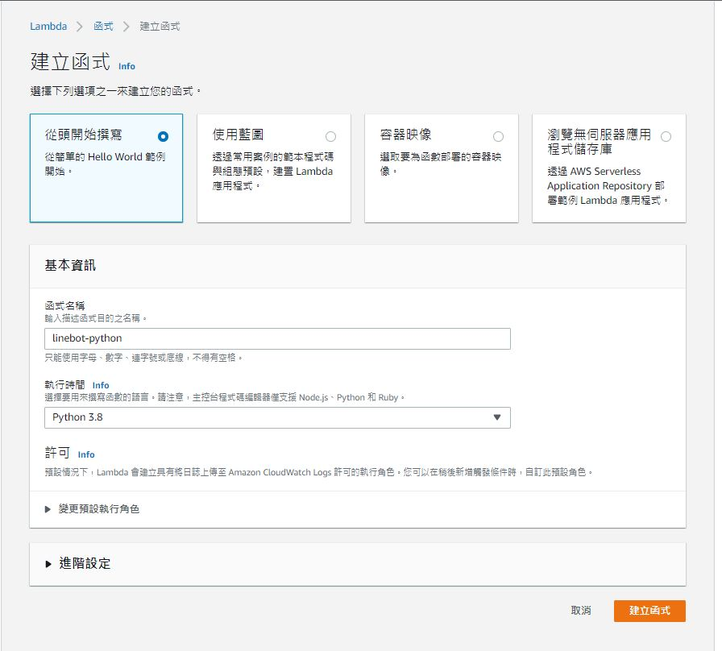
建立 Lambda

Slide 14
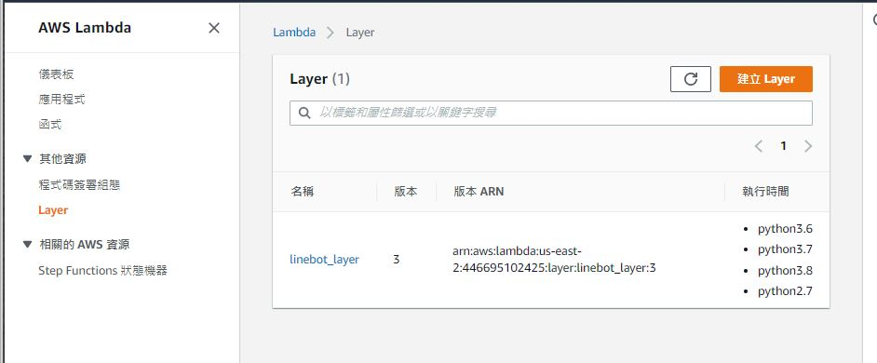
建立 Lambda Layer

Slide 15
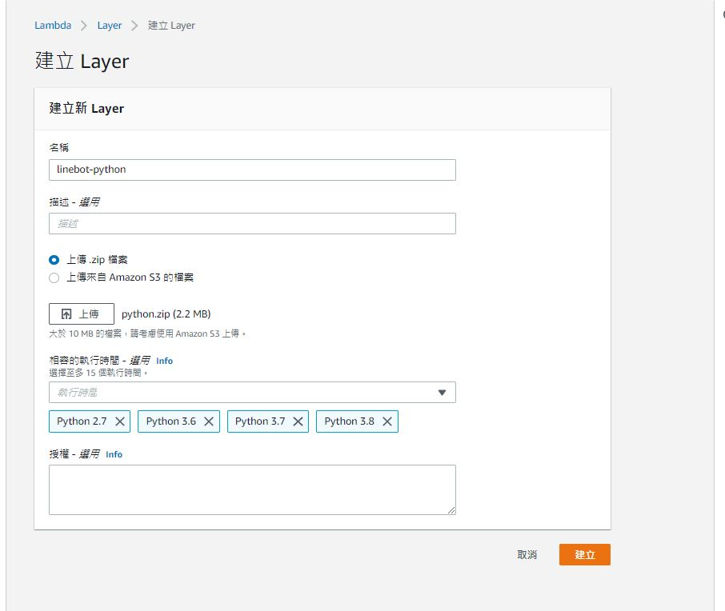
建立 Lambda Layer
Notes:
上傳line-bot-sdk python

Slide 16
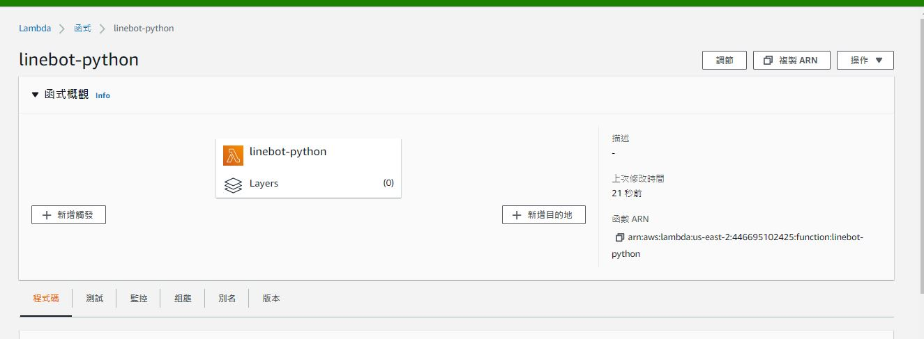
使用 Lambda Layer
Notes:
上傳line-bot-sdk python

Slide 17
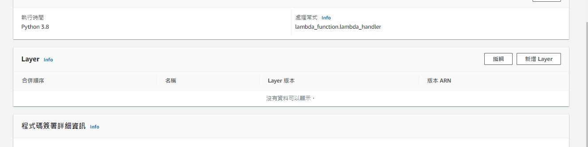
使用 Lambda Layer
Notes:
上傳line-bot-sdk python

Slide 18
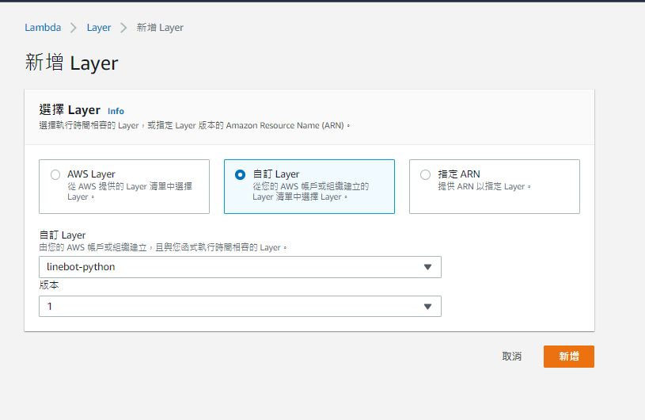
使用 Lambda Layer
Notes:
上傳line-bot-sdk python

Slide 19
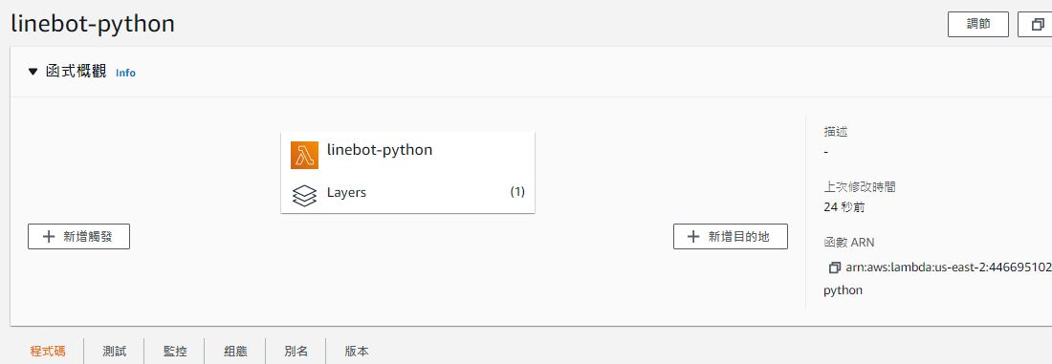
建立 API Gateway
Notes:
上傳line-bot-sdk python

Slide 20
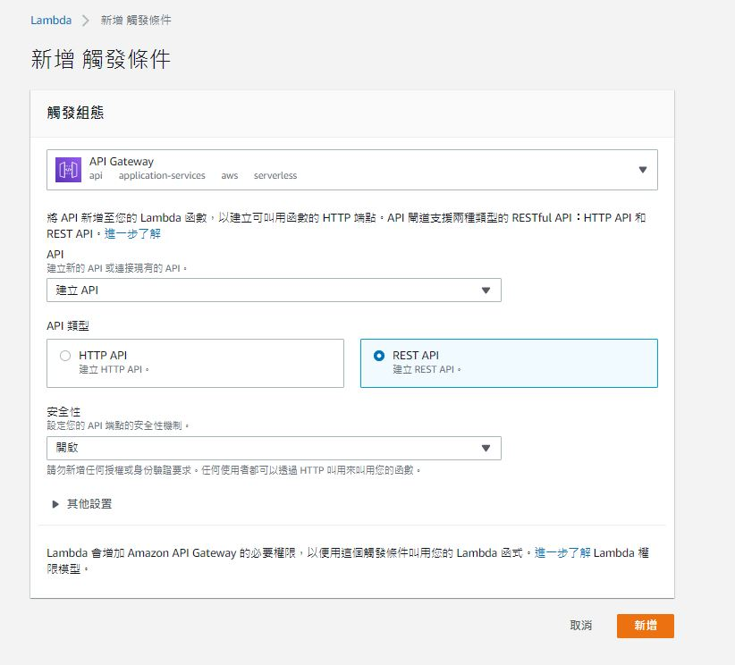
建立 API Gateway
Notes:
上傳line-bot-sdk python

Slide 21
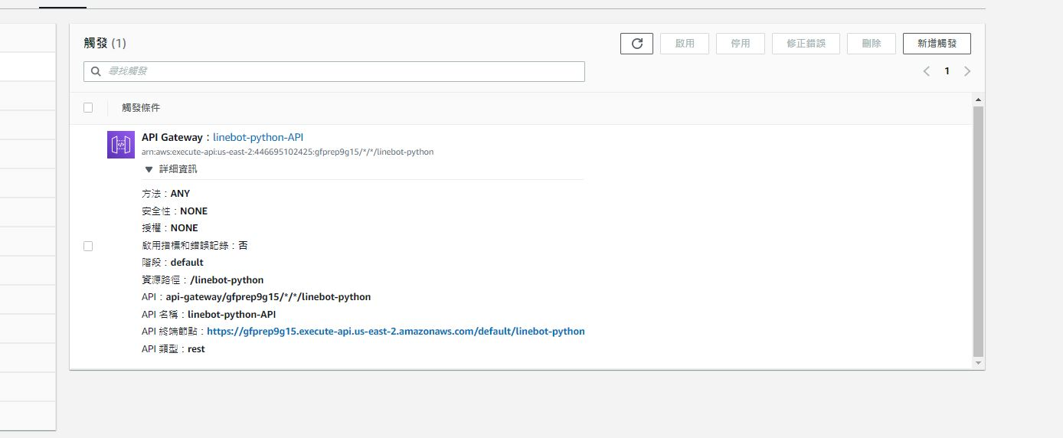
建立 API Gateway
Notes:
上傳line-bot-sdk python

Slide 22
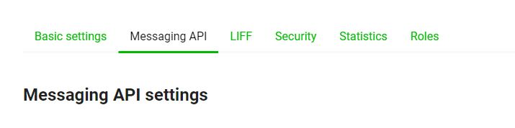
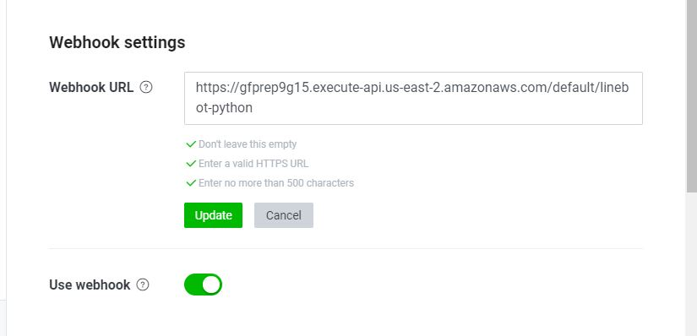
設定 Webhook
在 Messaging API 分頁下
將剛取得的”API 終端節點”，輸入Webhook URL

Slide 23
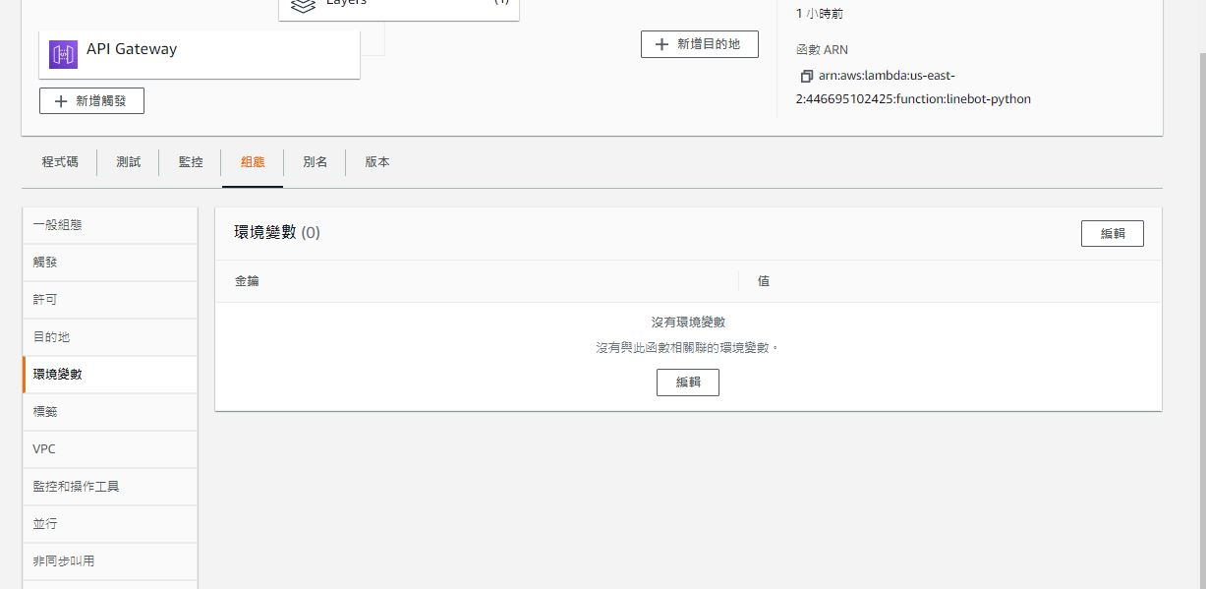
Lambda 環境變數

Slide 24
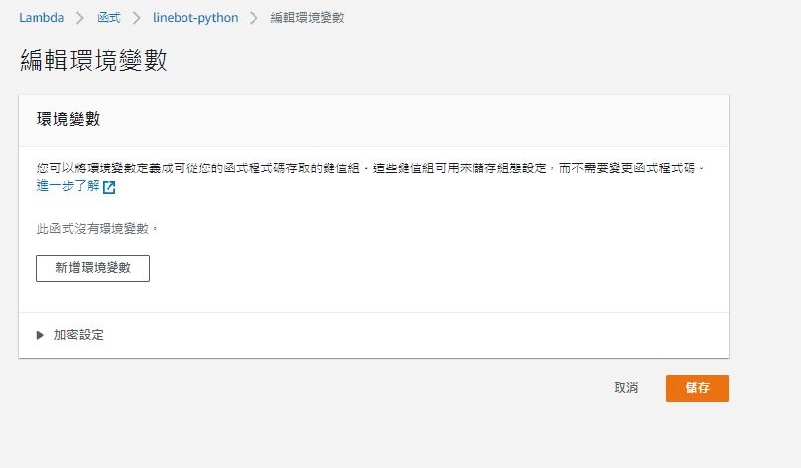
Lambda 環境變數

Slide 25
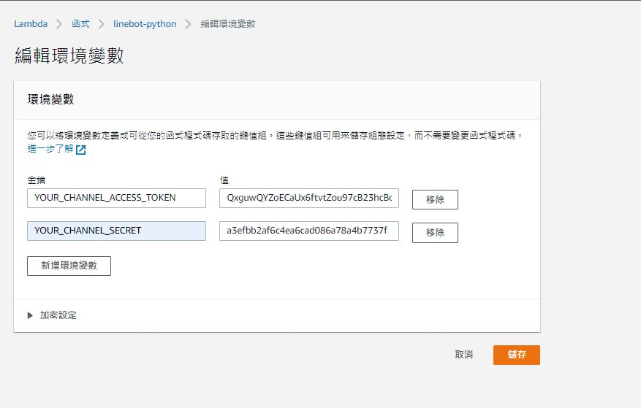
Lambda 環境變數

Slide 26
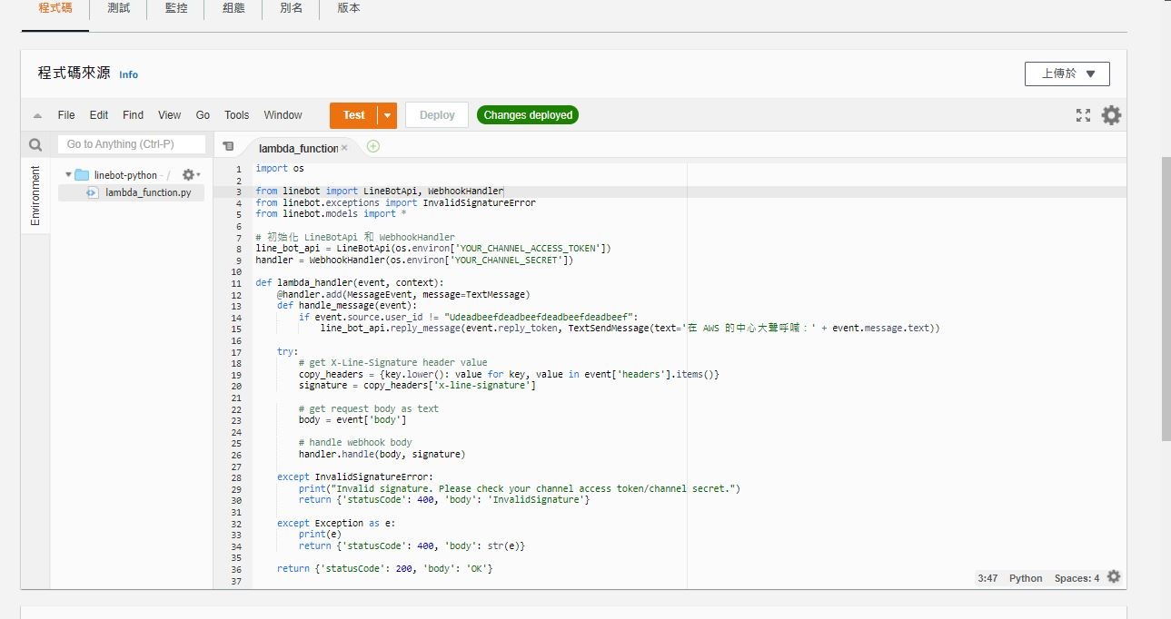
簡單回應

Slide 27
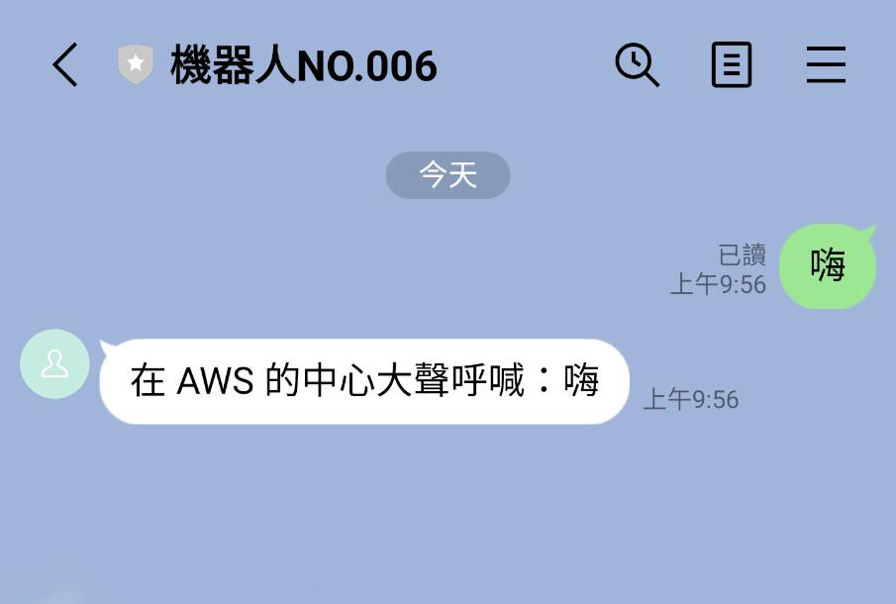
簡單回應

Slide 28
參考資料
LINE Bot by Python 全攻略：從Heroku到AWS跨平台實踐（iT邦幫忙鐵人賽系列書）
Python與LINE Bot機器人全面實戰特訓班
輕鬆學會LINE程式設計與AI聊天機器人實作開發
https://tw.linebiz.com/download/line-official-account
LINE Bot 聊天機器人 #1 : 從認識開始
LINE Bot 聊天機器人 #2 : 創建頻道
LINE 2.0 官方帳號收費新制上線！2021企業社群經營該如何因應？
開發LINE聊天機器人不可不知的十件事
LINE Bot 系列文 — 什麼是 Webhook?

